Slide 1
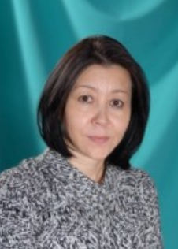
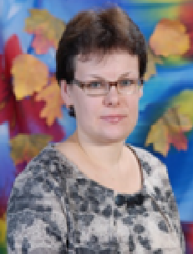
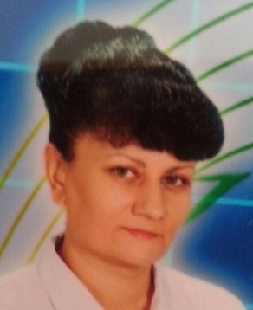
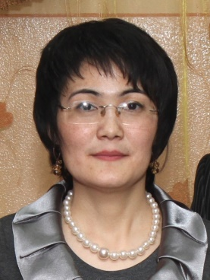
ГУ «Средняя общеобразовательная школа №4 им.К.Макпалеева»
В сентябре зазвенит первый в жизни звонок,
И шагнешь в первый раз ты на школьный порог!
И учитель за руку в класс тебя приведёт,
И за партой начнется первый школьный урок!

Slide 2
Кожанова
Бибигуль Турсынбековна
Достижения учащихся
Призеры конкурса «Кенгуру – математика для всех»( 2,3 место )
Призеры конкурса «Русский медвежонок – языкознание для всех» (дипломы 1 и 3 степени)
Победители Международного турнира ПОНИ ; Победители Международного игрового конкурса по истории мировой культуры «Золотое руно» (2 место)
Победители республиканского конкурса «Ак бота» (2 место, 3 место)
Победитель интеллектуального марафона Республиканского научно-практического центра "Дарын" (дипломы 2 место, 3 место)
Участники XIX Республиканского конкурса исследовательских работ и научных проектов (Сертификат № 012)
Победитель Областного интеллектуального марафона "Ертіс дарыны" ( диплом 2 место)
Достижения учителя
Благодарность за подготовку победителей Международной дистанционной олимпиады по логике проекта "Инфоурок»
Победитель Республиканской научной конференции "XVII Сәтбаев оқулары" (Диплом II дәрежелі, сертификат)
Победитель Регионального конкурса «Лучший урок» (диплом 1 степени)
В составе областной творческой группы создала пособие "Рабочая тетрадь с тестовыми заданиями по подготовке к международным исследованиям PIRLS " (рецензия, сертификат, благодарственное письмо) Участник областного семинара «Формирование культуры и навыков чтения в рамках Международного исследования PIRLS » (сертификат)
Дата рождения:
17 января 1972г
Образование: высшее
Должность: учитель начальных классов
Педагогический стаж:
23 года
Категория: высшая
В данной школе с 1994

Slide 3

Плитко
Екатерина Витальевна
Достижения учащихся
Призеры международной дистанционной олимпиады «Русский медвежонок – языкознание для всех» (3 место)
Призеры областного интеллектуального марафона «Ертіс Дарыны» (3 место )
Призеры республиканского интеллектуального марафона
«Ак Бота» (3 место )
Достижения учителя
Прошла курсы повышения квалификации педработников (сертификат 3 уровня 2015г.), курсы повышения квалификации педработников по обновлению образования 2017г. Обучение на семинаре по самопознанию 16ч. Курсы по самопознанию 72ч.на уровне города 2017 год- участие в городских орг.деятельностных играх по технологии Step by step с 2013г (тренер школьного уровня, сертификат 2015), разработала серию уроков по технологии Step by step в составе творческой группы учителей города 2017 год- провела городской семинар для учителей школ города, работающих по программе Step by step, дала открытый урок для учителей области по самопознанию в 2018г.
Дата рождения:
20 октября 1977г
Образование: высшее
Должность: учитель начальных классов
Педагогический стаж:
19 года
Категория: вторая
В данной школе с 1997

Slide 4
Моргун
Александра Александровна
Достижения учеников
Участники международного конкурса "Русский медвежонок" (сертификаты)
Участники международного турнира ПОНИ (сертификаты Диплом ПОНИ.
Победители конкурса "Русский Медвежонок" - II место, III место
Победители интернет-олимпиады по русскому языку (диплом 1 степени, сайт Меташкола);
Достижения учителя
Публикации на сайтах "Мультиурок", "Копила уроков" (свидетельства Дипломы за подготовку призеров ПОНИ. Свидетельства о публикацияз на сайтах Мультиурок, Копилка уроков.Свидетельство о публикации урока самопознания на тему "Доброе имя" на сайте КОМПЭДУ
Провела открытое мероприятие "Папа, мама, школа, я - дружная семья" для слушателей ИПК ПК по Павлодарской области
Дата рождения:
24 сентября 1982 г
Образование: высшее
Должность: учитель начальных классов
Педагогический стаж: 10 лет
Категория: первая

Slide 5
Жакупова
Куралай Смагуловна
Достижения учащихся
призеры международных конкурсов ПОНИ (диплом), дистанционной олимпиады по математике проекта InfoUrok.ru (диплом), "Новый урок" (диплом, свидетельство), "Русский медвежонок-языкознание для всех" (диплом 3 степени), участники областного этапа XI республиканского конкурса "Зерде" (сертификат)
Достижения учителя
победитель Всероссийского конкурса учителей «Умната» (Диплом,2 место), подготовила участников международной дистанционной олимпиады на сайте InfoUrok.ru (свидетельство), публикации авторского материала на сайте kopilkaurokov.ru (сертификат), провела виртуальное путешествие для слушателей ИПК ПК в рамках курса «Воспитательная система: методика создания и управления» (справка №139, НЦ ПК «Өрлеу»), участник городских оргдеятельностных игр по технологии Step by step (тренер школьного уровня, сертификат), разработала серию уроков по технологии Step by step в составе творческой группы учителей города, участник методического семинара «Реализация современных требований к уроку в аспекте формирования функциональной грамотности», призер XII городской предметной олимпиады учителей (3 место)
Дата рождения:
04 января 1977г
Образование: высшее
Должность: учитель начальных классов
Педагогический стаж:
21 года
Категория: вторая
В данной школе с 2016

Slide 6
Для приема детей в первый класс необходимы следующие документы:
Заявление в 1 класс.
Копия свидетельства о рождении.
Медицинский паспорт.
Медформа 063
Справка с места работы родителей.
Адресная справка.
3 фото 3*4
ИИН
Личное дело ученика(синяя папка с перфорациями)
Копии удостоверения личности родителей.
По вопросам школьной формы смотрите вкладку Школьная форма

